Slide 1
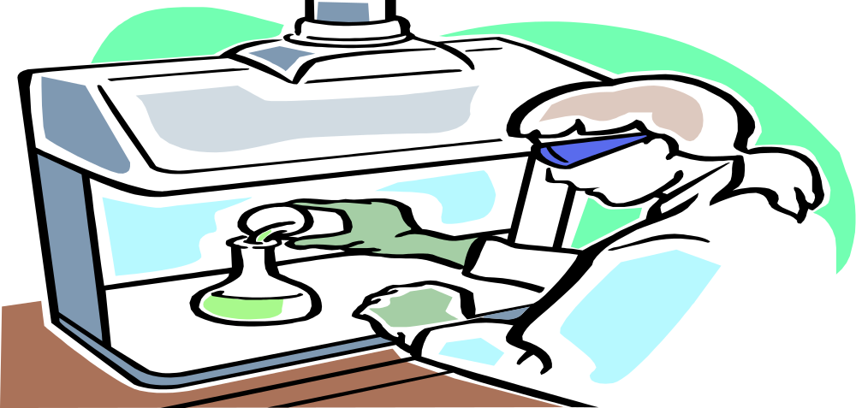
普通化學實驗
實驗室安全衛生教育訓練

Slide 2
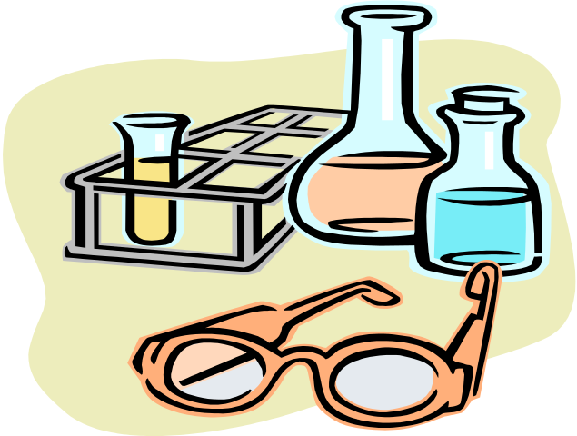
實驗室安全衛生教育訓練大綱
普通化學實驗室規則
實驗時意外事件之處理
意外之預防

Slide 3
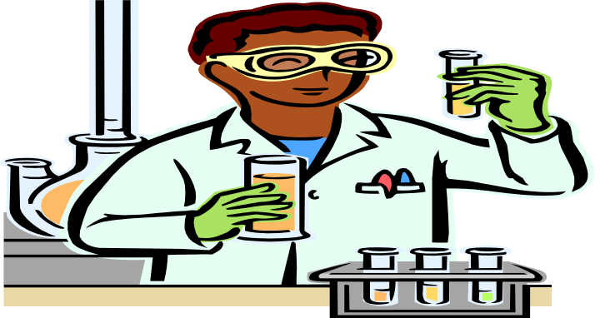
普通化學實驗室規則
97.09.19材料科技研究所所務會議通過
1.在任何時間，實驗室均為嚴肅工作之場所，故應隨時保持肅靜，嚴守秩序，嚴禁煙火，並不得大聲喧譁、嬉戲、或跑動。
2.為了保護自身安全，需穿著實驗衣且不得穿短褲、短裙、拖鞋或涼鞋。必要時請戴安全眼鏡或口罩。
3.實驗室內禁止吸煙、飲食。

Slide 4
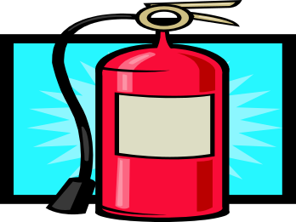
普通化學實驗室規則
4.只可在指定時間從事教師認可的實驗，不可擅自試做未得許可的實驗
5.不得任意動用實驗室中所陳列之儀器與藥品，俟講解後才能開始操作。
6.在實驗前須將本次實驗之內容詳細閱讀，對於書上提出之注意事項尤須特別留意，免生危險。
7.熟悉實驗室之急救箱擺設位置及詳閱滅火器之使用方法。

Slide 5
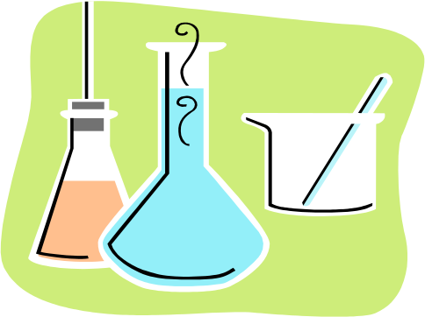
普通化學實驗室規則
8.每次實驗時僅需將本實驗所須要之儀器移置桌上，不必全數搬出。
9.公用藥品或儀器置有定所，切勿移至他處。
10.取用藥品，不宜超過書上所載之量，若有剩餘，切勿傾還原瓶。酸液或腐蝕性藥品沾衣物，須迅速以清水洗滌。

Slide 6

普通化學實驗室規則
11凡取用固體須帶藥勺，取用液體須帶量筒。除經認可外，切忌不可直接嘗試。
12紙片、濾紙、試紙及一切殘餘物品應置指定之廢物箱中。實驗後廢棄的固體藥品、溶液，應傾入指定之廢液收集槽中，得以集中處理。
13實驗時所得之生成物經教師說明須保留者，當置規定之器具中，集中回收。
14實驗時須專心，詳細觀察所生現象，並迅以記錄，以備作報告之資料。

Slide 7

普通化學實驗室規則
15實驗時手續須敏捷，切勿魯莽。注意試劑標籤名稱及標記，不可稍有疏忽。
16不要在水槽邊沖洗或甩溫度計，以免水銀掉入水槽中，不得清除。
17檢查藥品之氣味，不可將臉部直接對瓶口，只可以手微微扇動，嗅其揮發氣體。

Slide 8
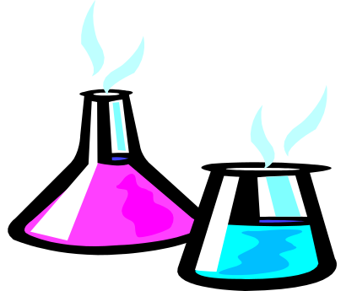
普通化學實驗室規則
18灼熱玻璃不可立刻澆以冷水，須充分時間放冷，注意冷與熱玻璃其外觀相同。
19實驗中，若發生意外事故，如著火、灼傷、割傷等意外事故時，切勿驚慌，應保持冷靜，迅速報告教師處理之。
20實驗完畢，將儀器用具清洗乾淨，整理實驗桌，並經教師驗收簽名後方可離開實驗室。

Slide 9
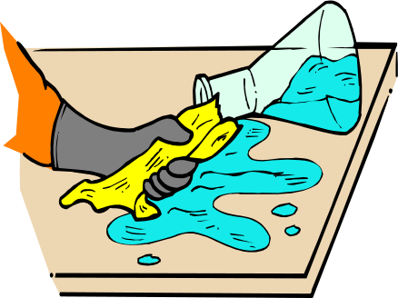
實驗時意外事件之處理
1. 若遇酒精燈翻倒而著火，即速覆以潮濕抹布，火自熄滅。
2. 若磷著火而劇燃，則速覆上潮濕細沙，火自熄滅。
3. 若眼中濺入酸類或鹼類，當先用水沖洗，情況嚴重者，立即送醫務室或醫院治療。

Slide 10
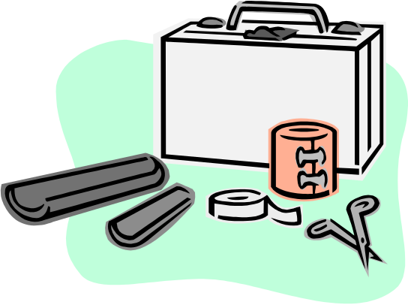
實驗時意外事件之處理
4. 皮膚若被小刀或玻管割傷，先取出玻璃屑，用淨水洗滌傷處，塗上碘酒或優碘，然後用紗布或OK絆包裹之。
5. 若皮膚遇著強酸或強鹼，則先用水沖洗，情況嚴重者，立即送醫務室或醫院治療。
6. 若皮膚被火灼傷，則於傷處塗上灼傷藥膏，情況嚴重者，立即送醫務室或醫院治療。

Slide 11

實驗時意外事件之處理
7. 在實驗時，若因中毒而突然昏倒，則令該生靜坐凳上，頭俯向下，用冷水噴灑。若又無效，取氨水至鼻處刺激之，當可甦醒。
8. 若誤嗅或誤觸及有毒藥品，應先明瞭解除之方法而消解之，如不能自己處理，當請醫生診察。
9. 水銀溫度計斷裂時的處理方法：先收集大粒汞於杯或培養皿中，加水降低其蒸汽壓，且以重物覆蓋於表面，避免再次流散。殘留散粒汞粒迅速加硫粉（S）覆蓋，數小時後可以掃除之。

Slide 12
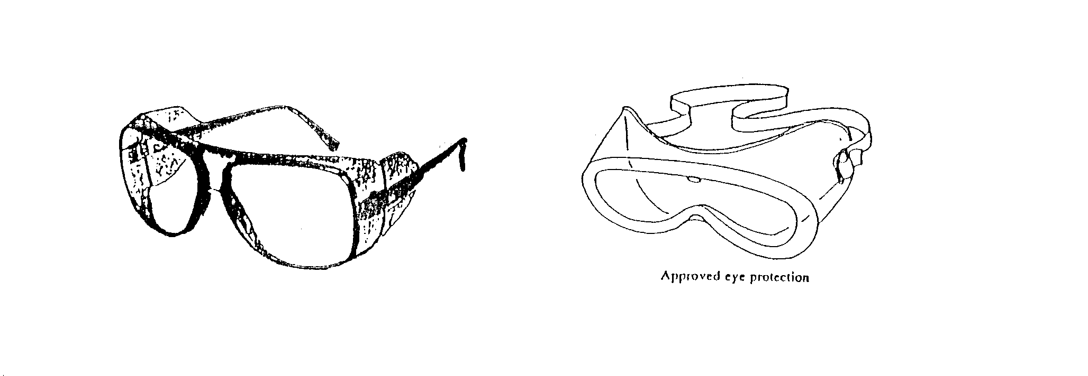
意外之預防
一、眼睛的保護
實驗時戴上安全眼鏡、遮蔽鏡或一般的近視眼鏡可防實驗中的玻璃碎片和藥品飛濺，而隱形眼鏡和太陽眼鏡均不適宜在實驗室使用。

Slide 13
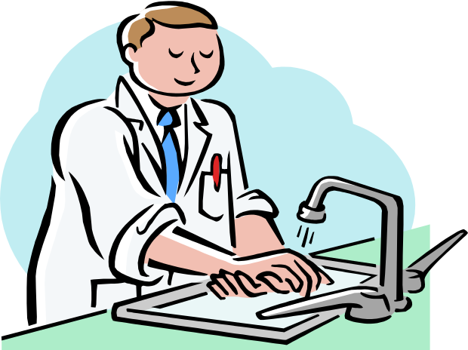
意外之預防
二、皮膚的保護
1.實驗中使用手套、指套和抹布，以防止割傷、燙傷和燒傷。
2.實驗當中以及實驗結束後，需要時常清洗雙手，以減少藥品的侵蝕。
3.實驗室內不可穿著短褲和拖鞋；實驗時應隨時穿著實驗衣。厚的襪子和包著腳面的鞋子是很有幫助的。
4.實驗室內不宜佩戴飾物，如戒指等。

Slide 14
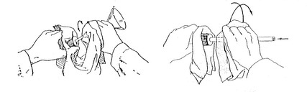
意外之預防
三、玻璃儀器的使用
1. 玻璃製品，如溫度計、試管、玻璃棒等等，插入橡皮塞時，應先用丙三醇或水潤滑橡皮孔及玻璃表面，以減少磨擦，並須用抹布保護雙手。操作時左右兩手儘量靠近，以減低玻璃棒上承受的偏折力。必要時，必須多次潤滑。

Slide 15
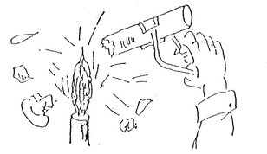
意外之預防
2.玻璃管欲由橡皮塞或橡皮裝置上拔出時，必須先撬開橡皮塞，使稍與玻璃管分離，而後滴入少許水，扭轉橡皮塞，使玻璃管逐漸與橡皮塞分離，不可硬拔。
3.有些玻璃儀器不能直接在火燄上加熱，如量筒等，需特別注意，以免破碎，造成意外。

Slide 16

意外之預防
4.熱的玻璃不可立刻澆以冷水，需給予時間使之冷卻。熱的玻璃和冷的玻璃在外觀上都一樣，拿取時需注意。
5.避免用攪拌棒或藥勺強壓或重壓燒杯或三角燒瓶，否則易導致玻璃破裂，藥劑溢漏。

Slide 17
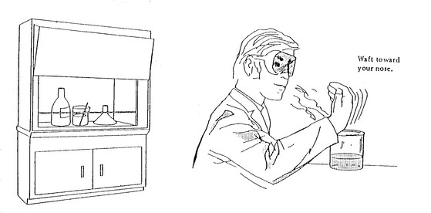
意外之預防
四、藥品的認識
1.普通化學實驗內，有許多有毒的藥品。因此在實驗以前需先查明藥品的性質，以及需注意的事項，在實驗中要小心的操作。
2.加熱有毒的氣體時，需在通風良好的煙櫥內進行。

Slide 18
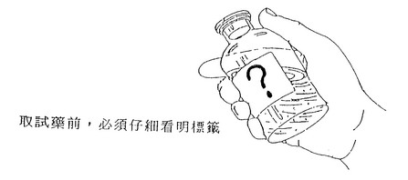
意外之預防
3.欲認識藥品的氣味時，絕對不可將臉部直對瓶口（或試管口）直接吸入蒸氣，只可以用手微微扇動，嗅其揮發氣體。
4.取用任何藥品前，須先注意標籤。

Slide 19
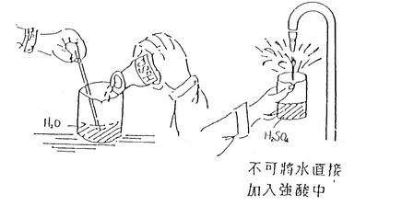
意外之預防
5.稀釋強酸或強鹼溶液時，應將酸或鹼溶液徐徐倒入水中，同時輕攪水溶液。不可將水直接傾入強酸中，否則易發生危險。因酸遇水會產生高熱，使酸液飛濺。

Slide 20
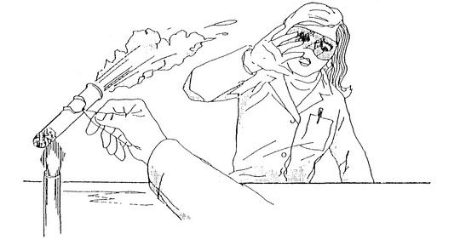
意外之預防
6.對於易燃的藥品，如丙酮、苯、乙醚和酒精，需注意存放位置。尤不可放在火源（如本生燈或酒精燈）附近，亦不可置於高溫處，以免自燃而引起火災。
7.加熱藥品時，切勿將試管口或燒杯口朝向自己或他人，以免危險。

